Slide 1


هـنــدســـــة البـــرمـجـيــــــــــات
Software Engineering
تنفيذ الطالب
مدرس المقرر
عبدالمجيد العثماني
م : مالك المصنف

Slide 2

git
lab1
1
2
3
4
5
6
7
8
9
10
11
12
13
14
15
16
17
Git //هو نظام لتتبع التغييرات في الملفات. يعمل على حفظ لقطات(commits) للتغييرات التي تجريها على مشروعك. هذا يسمح لك بالعودة إلى أي لقطة سابقة إذا احتجت إلى ذلك.
Git // يتيح :
//تتبع التغييرات: معرفة من قام بتغيير ماذا ومتى.
//الرجوع إلى الإصدارات السابقة: إذا قمت بتعديل خاطئ، يمكنك العودة إلى إصدار سابق.
//التعاون مع الآخرين: يسمح لعدة أشخاص بالعمل على نفس المشروع دون مشاكل.
//إدارة الفروع: تقسيم العمل إلى فروع (branches)مستقلة لتجربة ميزات جديدة أو إصلاح الأخطاء.
//أمثلة على الاستخدام:
//إدارة مشروع برمجي: تتبع التغييرات في الكود، والتعاون مع فريق العمل، وإصدار إصدارات مختلفة من البرنامج.
//إدارة مشروع وثائقي: تتبع التغييرات في الوثائق، والتعاون في كتابة المحتوى، والرجوع إلى إصدارات سابقة.
//إدارة مشروع تصميم: تتبع التغييرات في التصاميم، والتعاون في عملية التصميم، والرجوع إلى إصدارات سابقة.

Slide 3


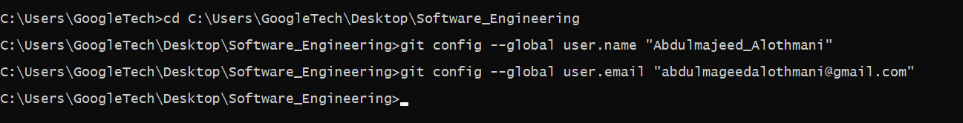
lab1
1
2
3
4
5
6
7
8
9
10
11
12
13
14
15
16
17
تعيين اسم المستخدم //
C:\Software_Engineering > git config-- global user.name "Abdulmajeed_Alothmani"
تعيين البريد الإلكتروني //
C:\Software_Engineering > git config-- global user.email "abdulmageedalothmani@gmail.com"

Slide 4
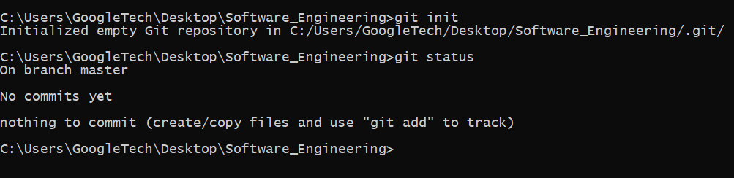
lab1
1
2
3
4
5
6
7
8
9
10
11
12
13
14
15
16
17
بيربط مجلد المشروع مع نظام Git. بيقوم بإنشاء مجلد .git مخفي بداخله جميع ملفات تتبع التغييرات //
C:\Users\GoogleTech\Desktop\Software_Engineering>git init
بيعرض حالة الملفات في المستودع //
C:\Users\GoogleTech\Desktop\Software_Engineering >git status

Slide 5
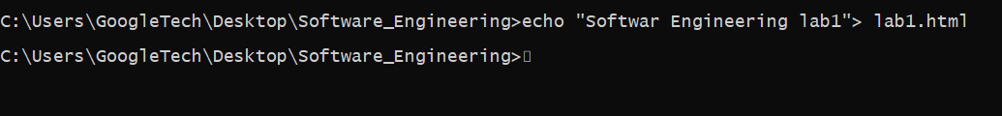
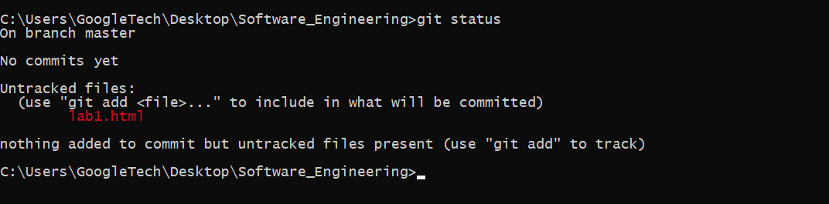
lab1
1
2
3
4
5
6
7
8
9
10
11
12
13
14
15
16
17
قمت بأنشأ ملف يحتوي على نص بسيط //
C:\Software_Engineering > echo "Softwar Engineering lab1" > lab1.html
بيعرض حالة الملفات في المستودع //
C:\Users\GoogleTech\Desktop\Software_Engineering >git status
بيظهر ان فيه ملف بس مش مضاف

Slide 6
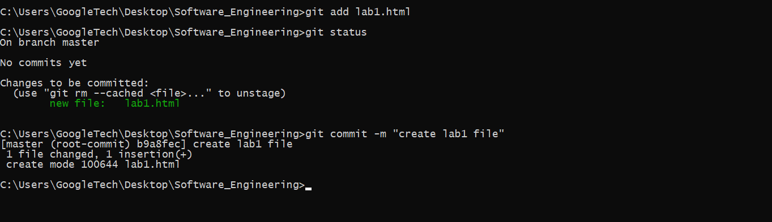
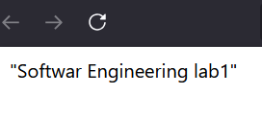
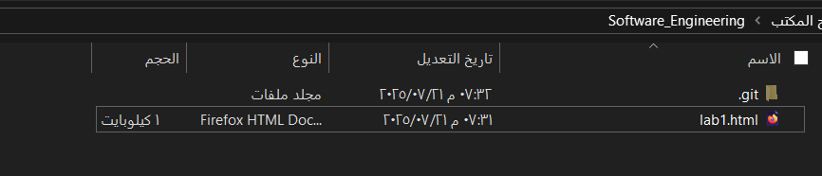
lab1
1
2
3
4
5
6
7
8
9
10
11
12
13
14
15
16
17
أضفنا الملف للـ staging area ، مما يعني أنه بنجهّزه للـ commit //
C:\Users\GoogleTech\Desktop\Software_Engineering > git add lab1.html
حفظ التغييرات في المستودع المحلي مع رسالة توظيح //
C:\Users\GoogleTech\Desktop\Software_Engineering > git commit - m "Edit lab1 file"
بيظهر ان الملف قده مضاف

Slide 7
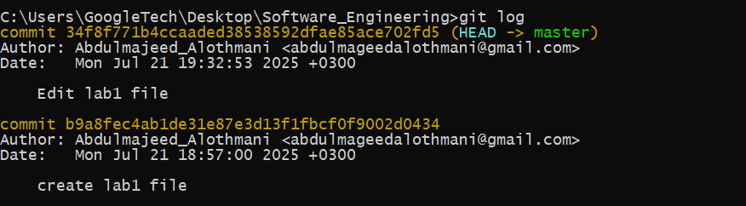
lab1
1
2
3
4
5
6
7
8
9
10
11
12
13
14
15
16
17
هنا عدلنا على الملف //
C:\Software_Engineering > echo "Softwar Engineering" > lab1.html
عرض سجلات التعديل //
C:\Users\GoogleTech\Desktop\Software_Engineering > git log

Slide 8
lab1
1
2
3
4
5
6
7
8
9
10
11
12
13
14
15
16
17
الرجوع الى فرع محدد باستخدام id //
C:\Software_Engineering > git checkout "b9a8fec4ab1de31e87e3d13f1fbcf0f9002d0434"

Slide 9
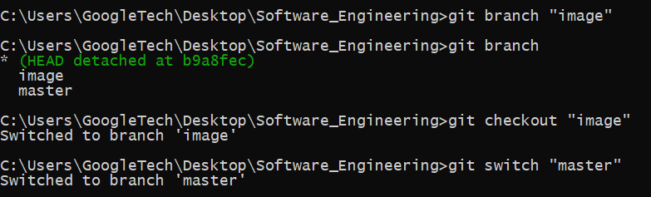
lab1
1
2
3
4
5
6
7
8
9
10
11
12
13
14
15
16
17
انشأ فرع جديد //
C:\Software_Engineering > git branch "image"
الاستعلام على كل الفروع //
C:\Users\GoogleTech\Desktop\Software_Engineering > git branch
التحويل الى فرع اخر //
C:\Software_Engineering > git switch “master"

Slide 10
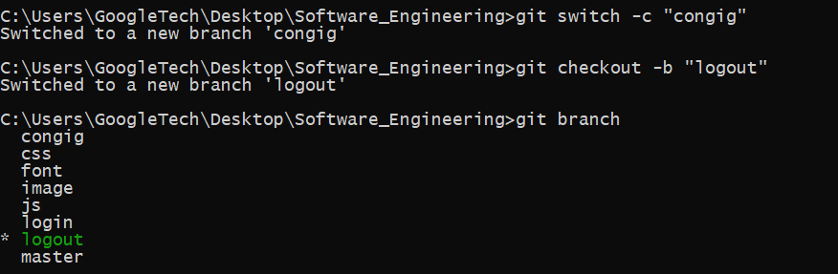
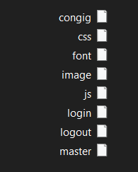
lab1
1
2
3
4
5
6
7
8
9
10
11
12
13
14
15
16
17
لإنشاء فرع جديد والتبديل إليه فوراً //
C :\Users\GoogleTech\Desktop\Software_Engineering > git switch - c "congig"
إنشاء فرع جديد والانتقال إليه فوراً //
C :\Users\GoogleTech\Desktop\Software_Engineering > git checkout - b "logout"
عرض الفروع بالكامل //
C :\Users\GoogleTech\Desktop\Software_Engineering > git branch

Slide 11
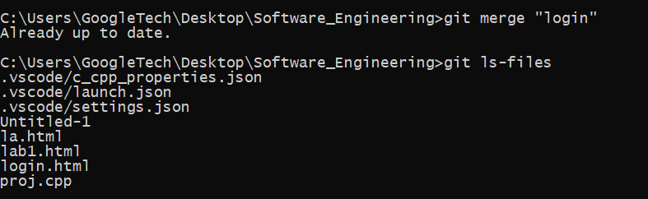
lab1
1
2
3
4
5
6
7
8
9
10
11
12
13
14
15
16
17
لدمج التغييرات من فرع آخر في الفرع الحالي //
C :\Users\GoogleTech\Desktop\Software_Engineering > git merge "login"
يعرض قائمة بجميع الملفات التي يتتبعها Gitحاليا //
C :\Users\GoogleTech\Desktop\Software_Engineering > git ls-files

Slide 12
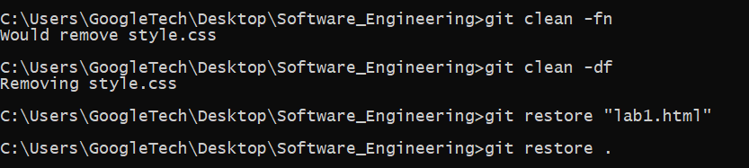
lab1
1
2
3
4
5
6
7
8
9
10
11
12
13
14
15
16
17
إظهار الملفات التي لم يتم عمل مراقبه عليها //
C:\Users\GoogleTech\Desktop\Software_Engineering>git clean -fn
C:\Users\GoogleTech\Desktop\Software_Engineering>git clean -df
C:\Users\GoogleTech\Desktop\Software_Engineering>git restore "lab1.html"
C:\Users\GoogleTech\Desktop\Software_Engineering>git restore .
لحذف جميع الملفات والمجلدات التي لا يتتبعها Git وليست جزءاً من المشروع //
للتراجع عن التغييرات التي أجريناها على ملف معين //
للتراجع عن التغييرات في جميع الملفات //

Slide 13
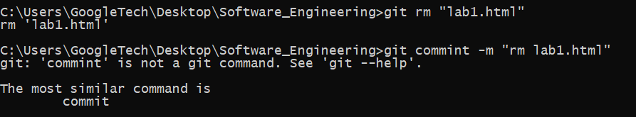
lab1
1
2
3
4
5
6
7
8
9
10
11
12
13
14
15
16
17
لحذف ملف من المشروع وإخبار Git بتتبع عملية الحذف//
C:\Users\GoogleTech\Desktop\Software_Engineering>git rm "lab1.html"
C:\Users\GoogleTech\Desktop\Software_Engineering>git commint -m "rm lab1.html"
يجب عمل (commint) لحفظ التغييرات //

Slide 14
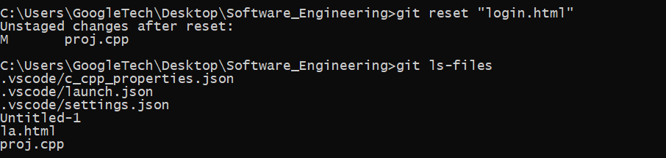
lab1
1
2
3
4
5
6
7
8
9
10
11
12
13
14
15
16
17
لإلغاء تجهيز ملف، أي إزالته من منطقة التجهيز//
C :\Users\GoogleTech\Desktop\Software_Engineering > git reset "login.html"
أي يتم سحب الملف المحدد من Stage Area

Slide 15
SE
Software Engineering
Eng : Malek Almosanif
Student : Abdulmajeed Al-Othmani

